Slide 1



Reglabs Årskonferens 2019

Slide 2
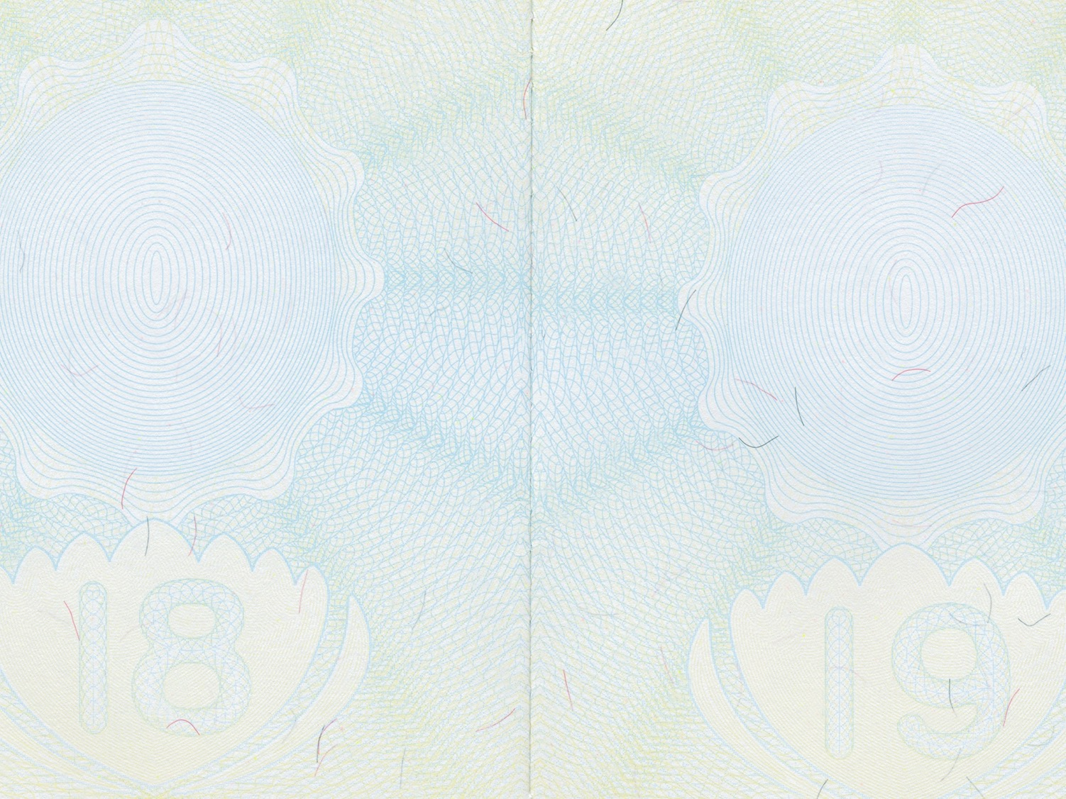
Välkommen!

Slide 3

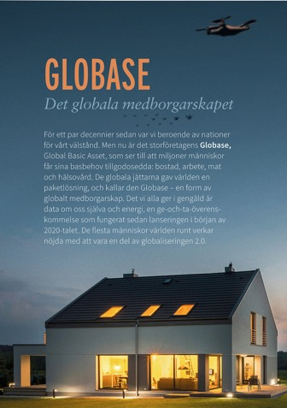

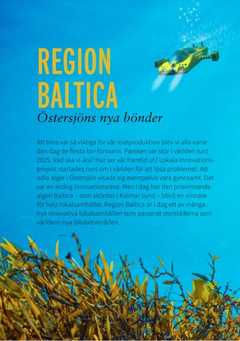

Slide 4
Fundera under filmen:
Vilka signaler ser du redan i dag som pekar mot dessa två scenarier?
Skriv på post-it!
Definition: Tecken och signaler = Enstaka företeelser som förstorade,
eller i kombination med andra händelser, kan skapa framtida trender och förändringar

Slide 5
Från scenarier till strategi
Uppgift 1.
Framtidsspana!
Fyll i tecken och signaler som pekar mot scenariet Globase/Senior city.
Tänk på olika områden: politik, ekonomi, teknik, livsstil, miljö!

Slide 6
Från scenarier till strategi
Uppgift 2.
Vad har hänt i samhället?
Använd backcasting – stega er bakåt längs tidslinjen från 2050.
Skriv och rita viktiga händelser på tidslinjen.
Tänk på olika områden: politik, ekonomi, teknik, livsstil, miljö!

Slide 7
Från scenarier till strategi
Uppgift 3.
Strategiska handlingar i dag
Utgå från händelserna på tidslinjen.
Vad kan din organisation göra redan i dag för att stärka drivkrafter
och motverka hinder ‒ för att nå din organisations mål?

Slide 8
Från scenarier till strategi
Vi delar!
Vad kan era organisationer göra redan i dag?
Välj ut ett eller två exempel!
Reflektion: Vad tar du med från denna övning?

Slide 9
Tack för oss!

